Slide 1


POLIZA DE ACCIDENTES PERSONALES INTEGRAL ESTUDIANTIL

Slide 2

UNIVERSIDAD JORGE TADEO LOZANO
SEGURO DE ACCIDENTES PERSONALES INTEGRAL ESTUDIANTIL
PÓLIZA No. 1000003329
VIGENCIA:
DESDE: 31/12/2019
HASTA: 31/12/2020
TOMADOR:
FUNDACION UNIVERSIDAD DE BOGOTA JORGE TADEO LOZANO
FACTURACION:
SEMESTRAL

Slide 3


Slide 4
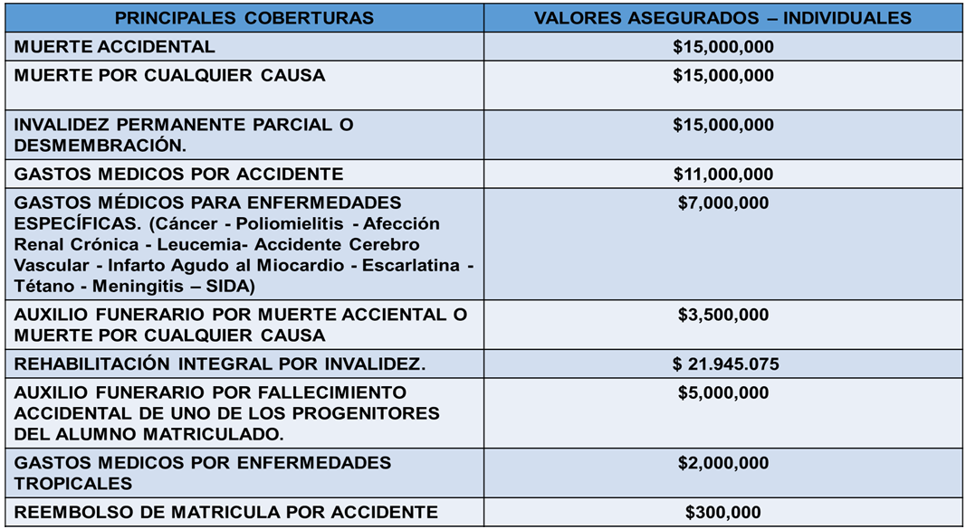

Slide 5
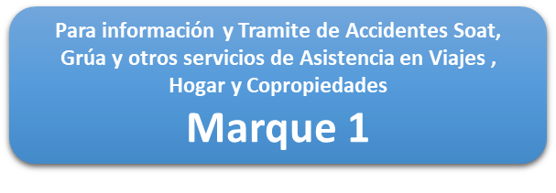

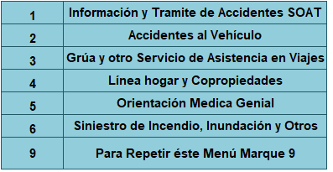
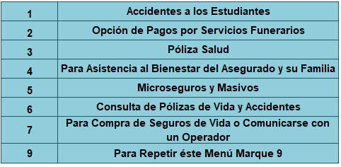
PROTOCOLO DE ATENCIÓN DE SINIESTROS
El #388 es nuestro número abreviado, no tiene costo y los clientes pueden obtener los servicios de asistencias contratadas.

Slide 6
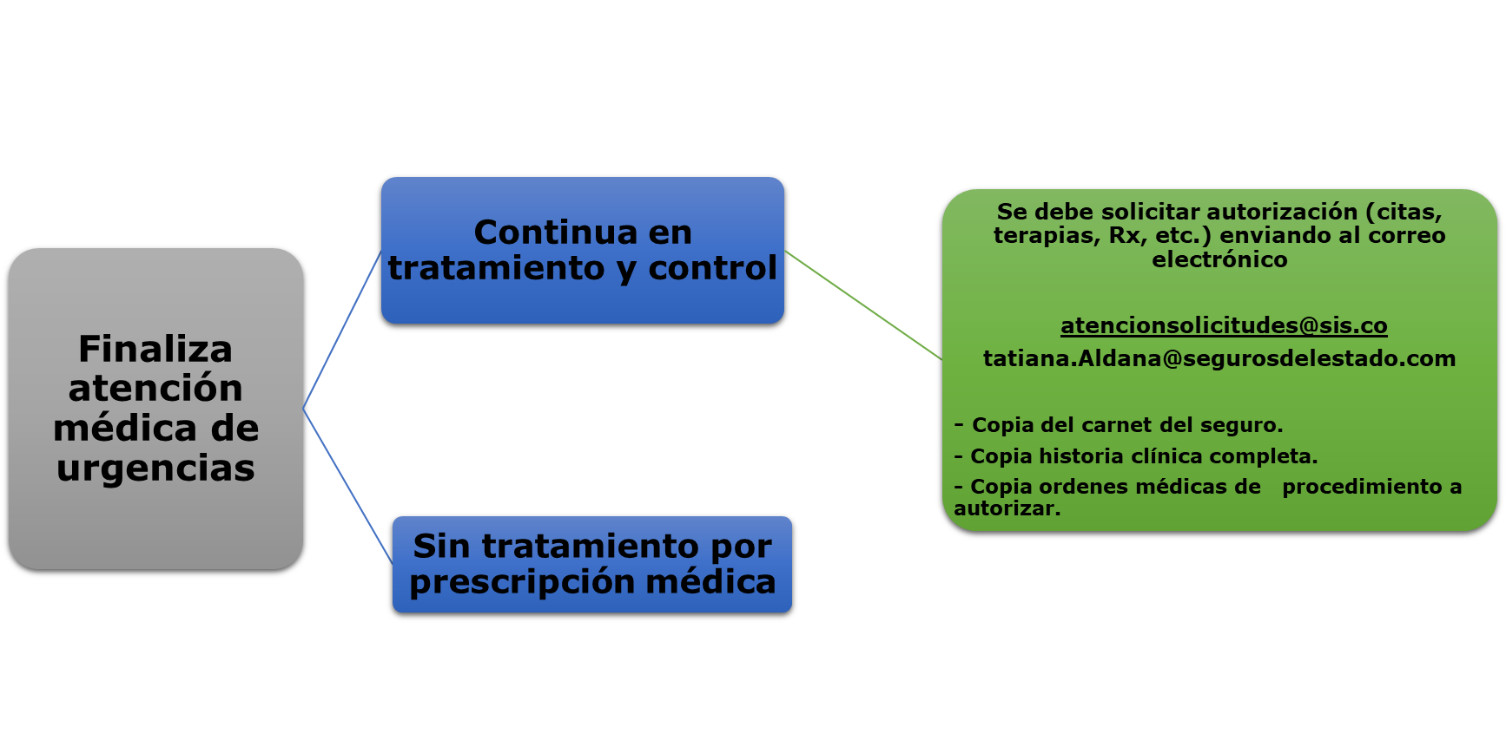
PROTOCOLO DE ATENCIÓN
DE SINIESTROS

Slide 7
PROCEDIMIENTO PARA ATENCION POR ACCIDENTE
POLIZA INTEGRAL ESTUDIANTIL – (EN CASO DE QUE NO ASISTA A UNA INSTITUCION MEDICA CON CONVENIO)
Alumno Accidentado
Cancela las cuentas medicas por que no acudió a una Institución Medica adscrita a la Red
Diligenciamiento de documentos - Presentación de facturas en original, formulas medicas, historia clínica y copia de documento de identidad, ante Seguros de Vida del Estado S.A .
Pago de Reembolso por parte de Seguros de Vida del Estado S.A.

Slide 8
GRACIAS.

